Slide 1
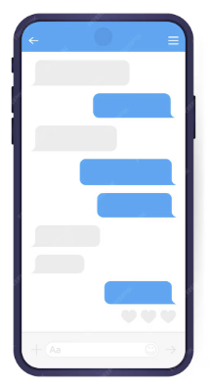


WebSocket을 활용한 GPT AI 챗봇 만들기
{
“id”:” resp_6.. …..”,
“model”:”gpt4.1”,
“text”:”안녕하세요!!”
}
4
{
“message”:”안녕하세요!!”
}
3
응답
서버가 gpt API 응답으로 받은
메시지를 WebSocket 통신으로
클라이언트에게 메시지 전송
서버가 클라이언트에게 받은 메시지를
gpt API로 HTTP 요청
서버
WebSocket 통신으로
메시지 전송
1
2
{
“message”:”gpt야 머하노”
}
요청
Client
https://api.openai.com/v1/responses
{
“model”:”ChatGPT4.1”,
“input”:”gpt야 머하노”
}

Slide 2
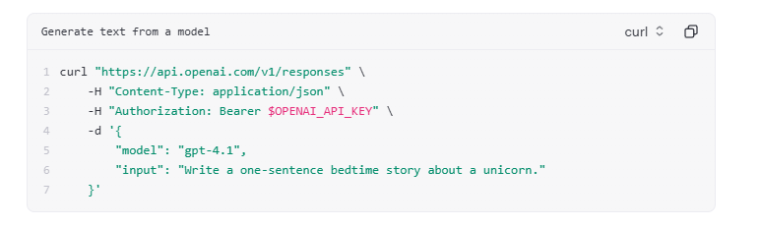
https://platform.openai.com/
Docs -> Quickstart

Slide 3
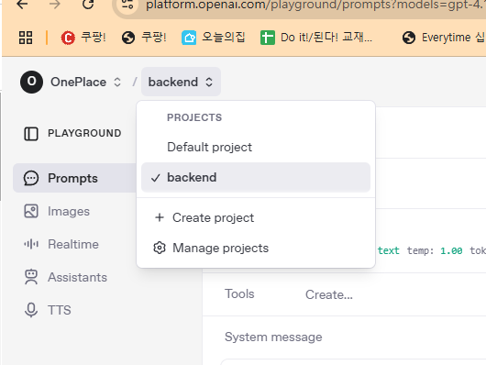

Slide 4
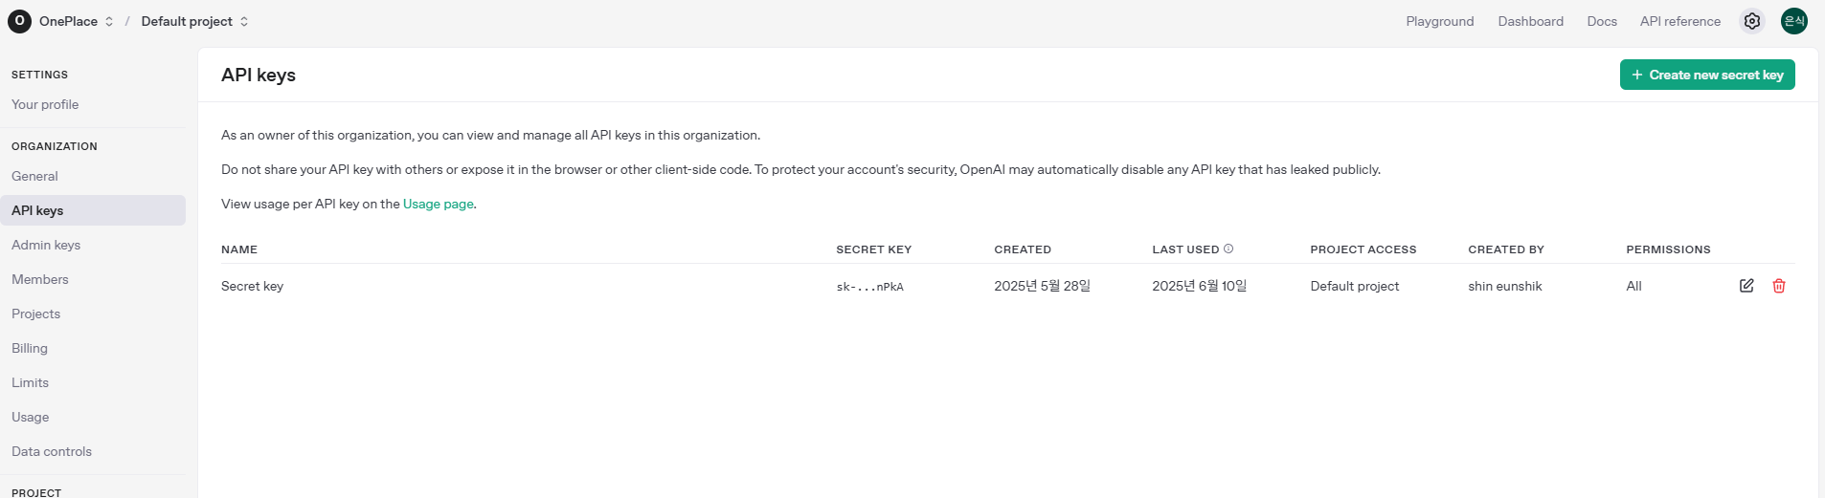
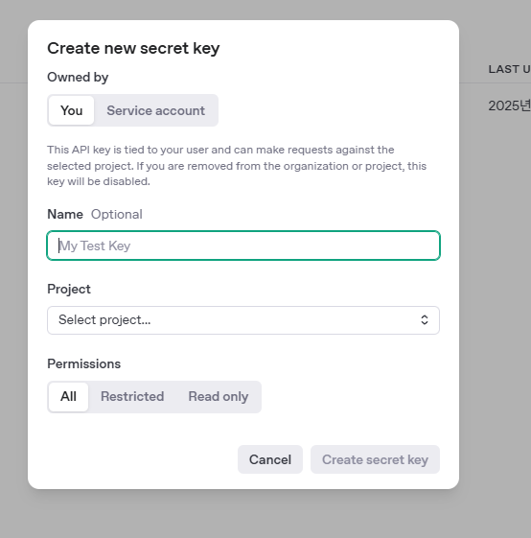

Slide 5
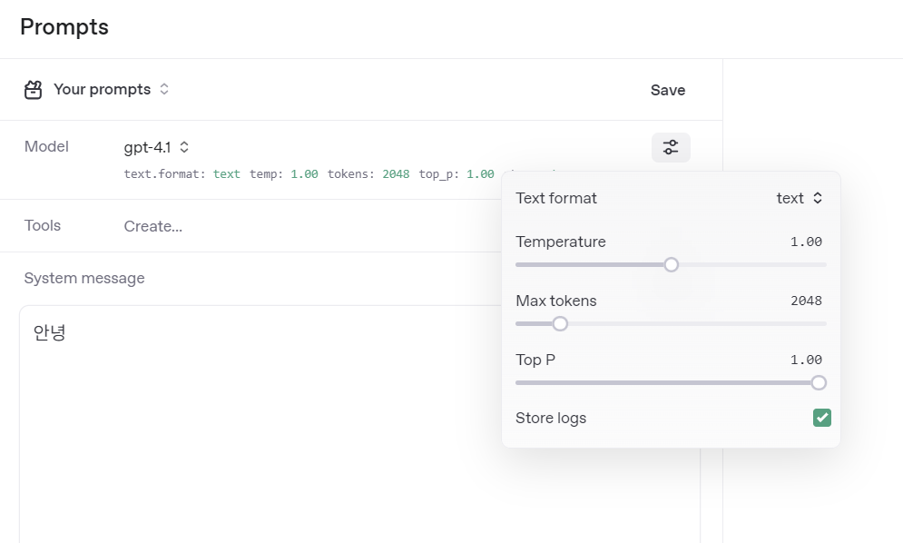
Temperature
-모델의 창의성 조절
높을수록 창의적/무작위적인 결과
낮을수록 일관적이고 예측 가능한 결과
예
0.2->정답에 가까운 답변
1.0->적당히 창의적
1.5->아주 창의적,예측 불가능한 답변
Max Token
-답변 최대 길이
2048토큰이면 한글 기분 1000자
영어기준으로 1500 단어
Top p
답변에 들어갈 다음 단어를 뽑을 때
그 단어가 나올 확률의 누적 합이 특정 값이 되도록 후보를 제한하는 옵션

Slide 6
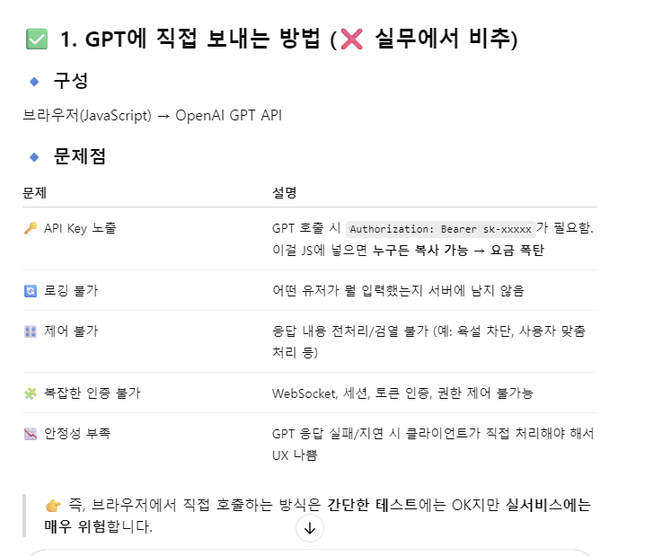

Slide 7
